Slide 1
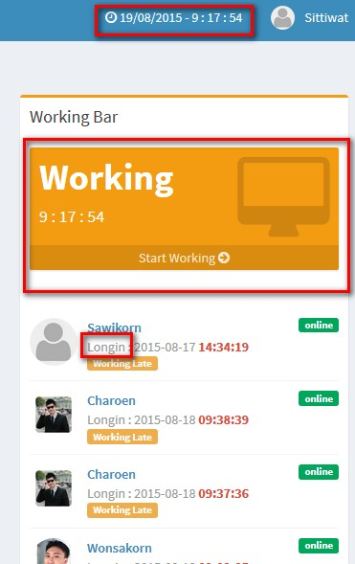
วันที่และเวลาที่รัน 2 ตำแหน่งนี้ดึงมาจาก server หรือ เครื่อง client ต้องดึงจาก server กลางเท่านั้น เพราะเครื่อง client เวลาจะไม่เท่ากัน
แก้ไข wording ตรงนี้ใหเป็น Not Working
ตอนที่ Not Working ควรให้ BG เป็นสีแดง
ตรงนี้พื้นที่เหลือเยอะให้แสดงวันที่ด้วยเหมือน bar ข้างบน
ส่วน BG ของแทป Start Working นี้ให้เป็นสีเขียว
เขียน Login ให้ถูกต้อง
รายการตรงนี้ควรแสดงลำดับของคนที่มาสายสุดขึ้นก่อนในแต่ละวันปัจจุบัน

Slide 2
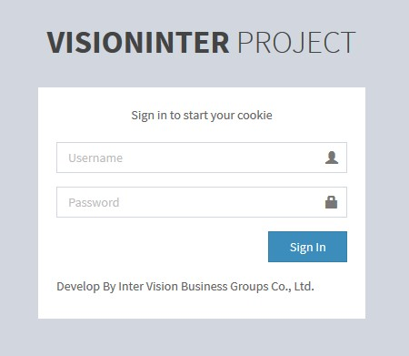
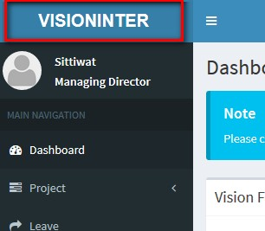
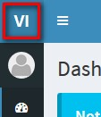
แก้เป็น Developed
ปีให้เขียน script รันเป็นปีล่าสุดเสมอ
เอา Visioninter Project ออก
เอา logo ของ inter vision มาใส่แทน ให้พี่พีทำ png ให้มันเข้ากับ theme
เอา logo ของ inter vision มาใส่แทน ให้พี่พีทำ png ให้มันเข้ากับ theme
แก้เป็นสัญลักษณ์ logo ของ inter vision
แก้เป็น Team & Project System
แก้เป็น Developed
Align Center ทั้งประโยค

Slide 3
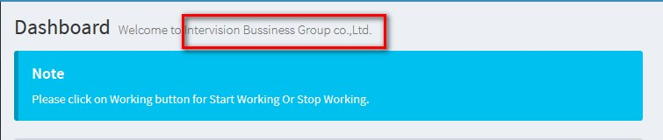
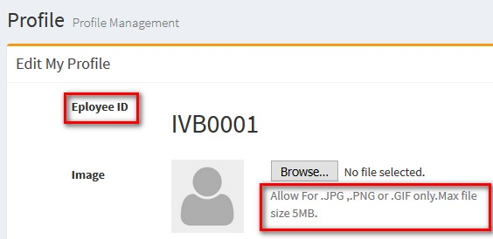
เขียนชื่อบริษัทผิดต้องเป็น Inter Vision Business Groups Co., Ltd.
Meta Title ให้แก้เป็น Team & Project System
แก้เป็น Employee ID
ให้อยู่คนละบรรทัดเพื่อความสวยงาม เอาวรรค Max… ย้ายลงมาอีกบรรทัดข้างล่าง

Slide 4
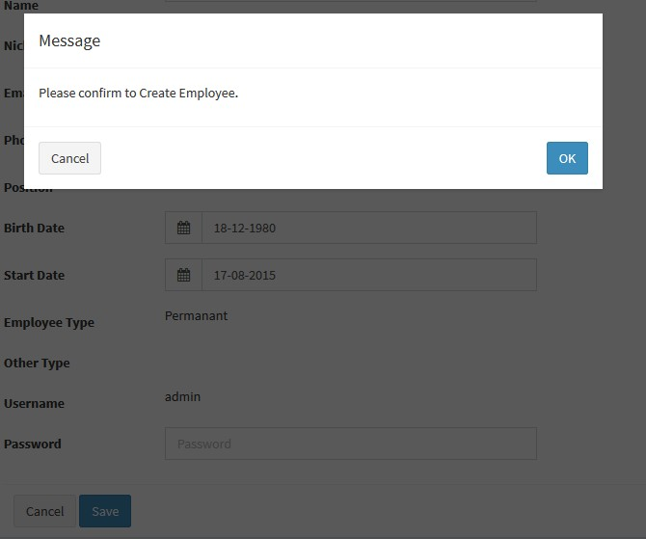
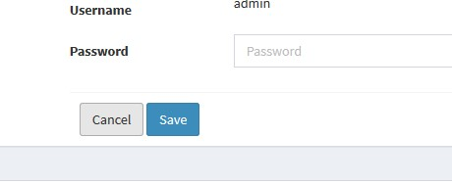
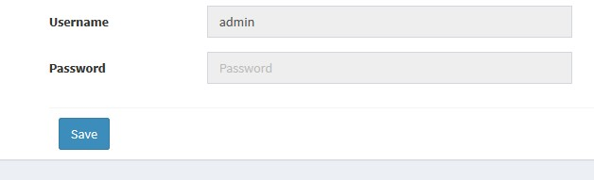
เวลาแก้ไข Profile หลังจากกดปุ่ม Save ขึ้นข้อความผิดต้องเป็น Please confirm to edit a profile.
ปุ่ม Cancel มีไว้เพื่อ?
เวลากดหน้า View ที่ Profile ของแต่ละคนทำไมต้องมีปุ่ม Save?

Slide 5
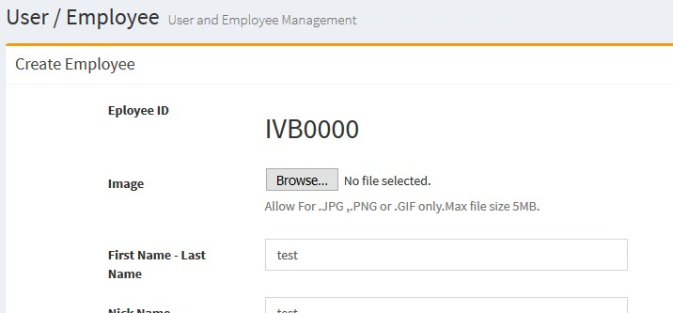
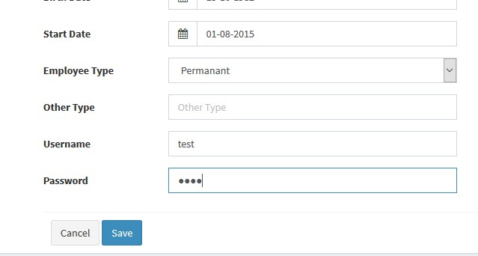
จริงๆ ยังไม่ควรแสดง ID ตอนนี้ ถ้า ID มันรันเลขอัตโนมัติ ฟอร์ม Create และ ฟอร์ม Edit ควรใช้คนละฟอร์มกัน เพราะ Action คนละแบบ
Permanent เขียนให้ถูกต้องด้วย
ไม่เข้าใจเลือกเป็น Permanent แล้วมี Other Type ช่องข้างล่างให้กรอกเพื่อ?

Slide 6
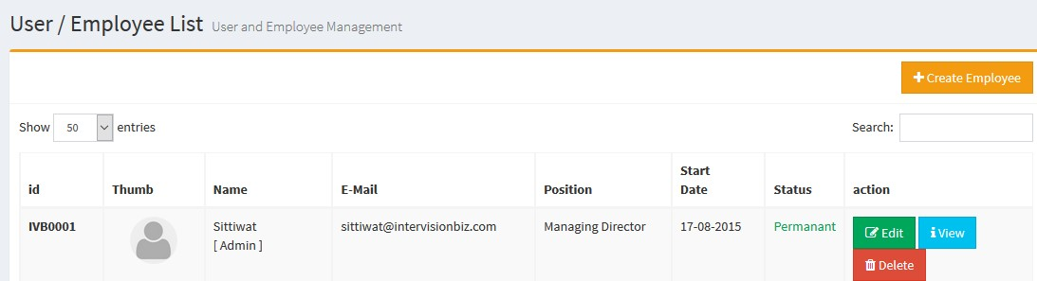
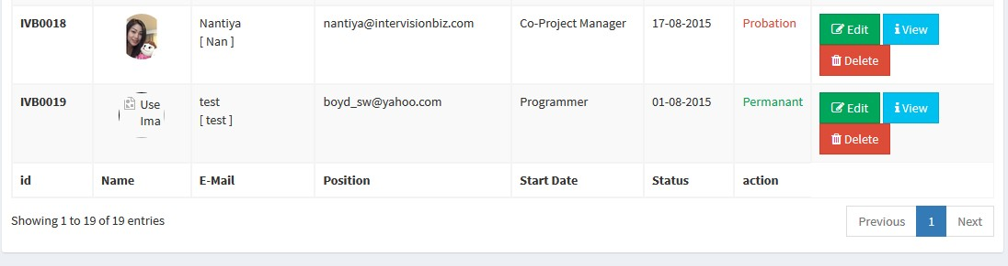
หลักการเขียนที่ถูกต้อง
ID
Action
หัว column ด้านล่างไม่ถูกต้อง
รูปไม่แสดง Bug?

Slide 7
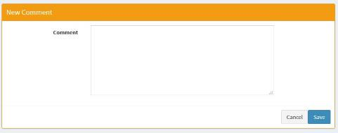
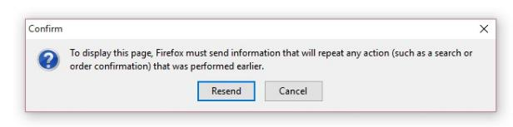
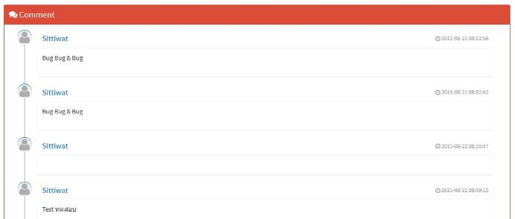
ระบบ Comment ในหน้า Project ควรเช็คค่าว่างด้วย ว่าถ้าไม่กรอกจะไม่สามารถโพสได้
มี Bug หลังจากกด Save และกด OK เพื่อ confirm
และเวลากด Resend จะ double comment มา ซึ่งไม่ถูกต้อง
Edit | Delete
เจ้าของ Comment ควร edit หรือ delete comment ได้

Slide 8
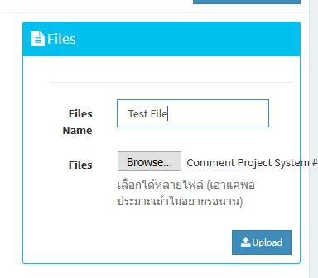
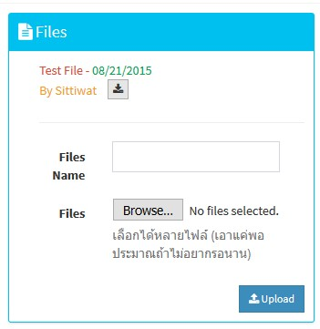
เวลาจะอัพโหลดรายการไฟล์ควรจะเป็นอีกบรรทัดเรียงกันลงมา และควรตัดลงบรรทัดใหม่ถ้าชื่อไฟล์ยาวเกินไป ไม่ให้มันเลยขอบ
เขียนบอก เลือกได้หลายไฟล์ แต่พอเลือกหลาย เวลากด อัพโหลดไปดันแสดงผลให้ download ได้แค่ไฟลืเดียว แล้วถ้าอัพโหลดได้หลายไฟล์ควรจะระบุชื่อของแต่ละไฟล์หรือจะใช้ชื่อ default ของชื่อไฟล์ไปเลยก็ได้
Edit | Delete
เจ้าของ File ควร edit หรือ delete ไฟล์ได้
เปลี่ยนเป็นการอัพโหลดแบบเข้าใจง่ายๆ จะดีกว่า
Browse…
+
Upload

